Slide 1
Veszprémi Érseki Hittudományi Főiskola Szakmai nap Az időskor mentális betegségei
dr Englert Tímea
Csolnoky F. Kh., Pszichiátriai Szakrendelő és Gondozó
2016.11.22.

Slide 2
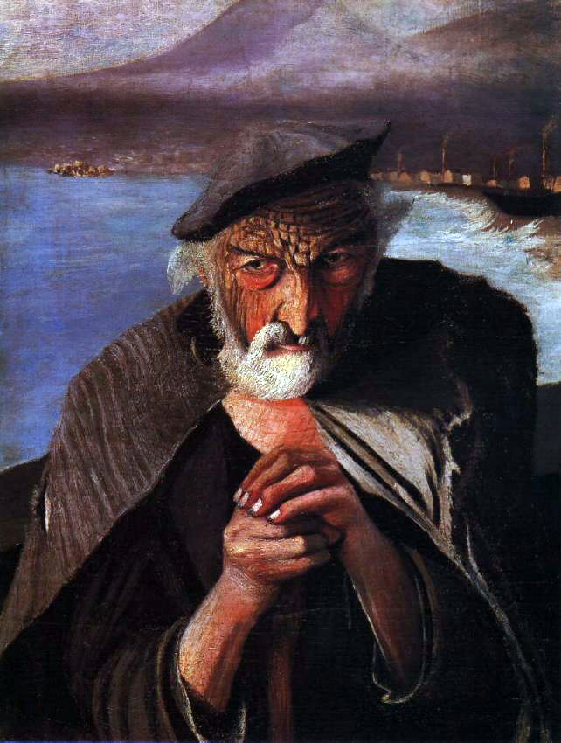
Csontváry: Öreg halász

Slide 3
Születéskor várható átlagos élettartam Magyarországon 1900./1901.-1998.

Slide 4
ÖREGEDÉS
Kronológiailag öregkornak a 65 év feletti életkort nevezzük.
Funkcionálisan:
Biológiai kor: az általános fizikai állapot alapján.
Pszichológiai kor: a pszichés alkalmazkodás alapján.
Társadalmi kor: a társadalmi környezetben való működés alapján.

Slide 5
A személyiség alakulása
- A személyiség rugalmassága, új iránti fogékonysága csökken
- A személyiség egyes sajátosságai markánsabbá, sarkosabbá válnak.
- Gátlási folyamatok, önkontroll csökken.
Rippl-Rónai: Öregasszony ibolyával

Slide 6
Az eriksoni identitáskrízis időskorban
ÉNINTEGRITÁS | KÉTSÉGBEESÉS
- Korábbi életszakaszok konfliktusainak eredményes megoldása | - Hibás, inadekvát konfliktus- megoldások, rosszul irányított élet
- Megelégedés érzése | - Felismeri, hogy már túl rövid az idő más megoldások keresésére – az újrakezdésre
- Életét beteljesültnek érzi | - Egzisztenciális kétségbeesés
- Egyszeri és páratlan életútját annak egyszeriségével, viszonylagosságával tudja elfogadni

Slide 7
Noradrenalin
Szerotonin
Apátia, Érdeklődés elvesztése
Impulzivitás, Feszültség
Anxietas
Hangulat, Kognitív funkciók
Szex, Alvás, Étvágy
Fáradékonyság, Aktivitáshiány
Örömérzés elvesztése, Iniciatívahiány
Dopamin

Slide 8
Időskori pszichiátriai kórképek
- Affektív zavarok
- Demenciával járó kórképek
- Téveszmés zavarok
- Pszichózisok
- Neurotikus kórképek
- Alvászavarok
- Alkohol és szerfüggőség
Csontváry: Almát hámozó nő

Slide 9
AZ IDŐS EMBER PSZICHIÁTRIAI VIZSGÁLATA
A gerontopszichológiai interjú általános jellemzői: az anamnézis felvétele és a mentális állapot vizsgálata minden életkorban hasonló módon történik.
A kognitív zavar gyakorisága miatt el kell dönteni, hogy az idős ember képes-e megérteni a vizsgálat lényegét és célját.
Kognitív károsodás esetén szükséges a heteroanamnézis családtagtól vagy gondozótól.

Slide 10
Mentális betegség lehetőségét felvető tünetek, panaszok
Pszichés működés | Panaszok, tünetek | Tisztázandó
Emlékezet | Nagymértékű szórakozottság, szétszórtság, nevek nehezen jutnak az eszébe, rövid időn belül ugyanazt elmeséli, vagy megkérdezi | Feledékeny-e, ha igen, miben nyilvánul meg? Mióta áll fen? Állandó vagy időszakos? Hogy változott az idők során?
Érzelmi élet | Érdeklődés beszűkülése, hobbik abbahagyása, fáradékonyság, csökkent vitalitás, hangulat kissé deprimált, örömérzés hiányzik | Milyen a saját megszokott átlagához képest, ha nyomottabb, van-e ebben napszaki ingadozás, alvása, étvágya változott-e?
Magatartás | Kezdeményezőkészség csökkenése, társas kapcsolatok beszűkülése | Kezdeményezőkészség változott-e? Társas kapcsolatai hogyan alakulnak?

Slide 11
A valódi és a pszeudodemencia elkülönítése
 | pszeudodemencia | demencia
Családi anamnézisben | Kedélybetegség | Demencia-betegség
Egyéni anamnézisben | Depresszió (esetleg mánia) | Személyiségváltozás
Panasz emlékezetre | Előtérben áll | Gyakran hiányzik
Magatartás vizsgálatnál | Elutasító („nem tudom”) válaszok | Együttműködő, készséges („majdnem jó”) válaszok
Teljesítmény | Nagyfokban hullámzó | Stabil szintű, de hamar fárad
Tájékozódás | Lassú, jelentős eltérés nincs | Időbeli tájékozatlanság
Sikerélmény | Ha elfogadja a feladatot van | Van
Kudarcra reakció | Közömbös iránta | Kétségbeesik
Mimika | Lehangoltságot tükröz | Kifejezéstelen
Kedélyállapot | Csak negatív irányú | Labilis
Öngyilkossági gondolatok | Lehetségesek | Nincsenek

Slide 12
Depresszió
A mortalitásért és képességcsökkenésért felelős leggyakoribb betegségek között az unipoláris major depresszió világviszonylatban a 2. helyre várható 2020-ra az ischaemiás szívbetegségek után.
Óriási egészségügyi, gazdasági vonzattal bíró probléma, mely hatalmas nyomást gyakorol az ellátórendszerre!

Slide 13
A major depresszió prevalenciája:
Élettartam prevalencia: 13 – 17%
1 éves prevalencia: 7 – 9%
1 hónapos prevalencia: 2 – 4%
Ugyanakkor a major depressziós betegek 25 – 45 százaléka áll mindössze csak orvosi kezelés alatt!

Slide 14
Depresszió főbb tünetei
Nyomott, mélyen fekvő hangulat – tartósan /legalább két héten át /
A napi tevékenységek iránti érdeklődés elvesztése. A beteg elveszti az érdeklődését, illetve nem tudja élvezni azokat a tevékenységeket, amelyeket korábban élvezett, vagy amelyeket maga vagy családja érdekében meg kellene tennie.
Az önértékelés alacsony szintje. A beteg elveszti önbizalmát, önértékelését, súlyosabb esetben egy kívülálló számára jelentéktelennek tűnő dolgokon rágódik, múltbeli cselekedetei miatt indokolatlan mértékű önvád kínozza.
Alvászavar. Tipikusan túl korai ébredés és visszaalvási képtelenség, de atípusos esetben aluszékonyság is lehet.
Csökkent koncentrálás, akadályoztatott gondolkodás. A betegnek koncentrálási és memória problémái vannak, melyeket jellemzően súlyosabbnak érez, mint amekkorák ténylegesen. Az érintett nehezen tud döntéseket meghozni, aggályos és habozó lesz.
Testtömeg változás. Az étvágy csökken (típusos esetben), vagy nő (atípusos esetben).
Agitáció vagy gátoltság. A depresszió egy bizonyos fajtájában jellemző, nem minden esetben. A beteg nyugtalan, ingerlékenynek, könnyen felbosszantható, vagy éppen teljesen meglassult, semmire sem reagál, gesztusai lelassulnak. A beteg érzelemmentesen, monoton hangon beszél.
Szorongás, állandó vagy időszakosan felerősödő belső feszültség, ingerlékenység
Fáradtság. Gyakori tünet, hogy a beteg nyúzottnak érzi magát, egyre kevesebb energiája van a tevékenységeihez. Lehet, hogy olyan fáradtnak érzi magát reggel, mint amilyen fáradt volt, amikor előző éjszaka lefeküdt, nincs kedve felkelni, súlyosabb esetben nem is kel fel.
Halállal kapcsolatos gondolatok. A beteg sötéten látja a jövőt, gyakran gondol a halálra vagy az öngyilkosságra.
Testi panaszok – mozgásszervi fájdalmak, fejfájás, emésztési zavar, keringési tünetek

Slide 15
Antidepresszívumok
MAO-gátlók
Reuptake-gátlók
Receptor-antagonisták
Reuptake-fokozók
Dopamin
Noradrenalin
Szerotonin
Szerotonin-
antagonista
Alfa-2
antagonista
Szerotonin
TCA
RIMA
NDRI
NRI
SNRI
SSRI
SARI
NaSSA
mianserin
SSRE
moclobemid bupropion reboxetin venlafaxin sertralin trazodon mirtazapin tianeptin
duloxetin citalopram
paroxetin
fluoxetin
es-citalopram

Slide 16
Idős korban kialakuló depresszió kezelésének specifikumai:
tri- és tetraciklikus szerek lehetőség szerinti kerülése, inkább SSRI, SNRI, RIMA szereket választunk
sokszor kisebb dózisok elegendőek, terápiás válasz lassabban alakul ki
több komorbid testi betegség, ezekre szedett gyógyszerekkel kialakuló interakciók
demenciák megjelenése – sok esetben megelőzi depresszió
gondozás, szociális intervenciók megszervezése
lehetőség szerint otthoni körülmények közötti kezelést preferáljuk

Slide 17
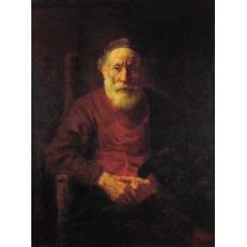
Rembrandt :Idős ember pirosban

Slide 18
A demenciák népegészségügyi jelentősége
Epidemiológia:
- Jelenleg kb. 44 millió ember él demenciával
- WHO Jelentése szerint 2010-ben 7,7 millió új demencia eset volt
4 másodpercenként 1 új eset!
- A betegszám éves szintű növekedése 2010-2050 között várhatóan 16.15 millió fő lesz
- 2050-re várhatóan kb. 680 millióan élnek AD-val!
- A következő 3 évtizedben a 85 év felettiek száma megduplázódik.
65 éves korban 1%
5 évente megduplázódik
- Magyarország: becsült adat 250.000 fő

Slide 19
Neurokognitív zavar
Nem csak az öregkor betegsége !
Évtizedekkel a tünetek megjelenése előtt indul
Látens periódus
Paradigma váltás a demenciák kezelésében
Preventív szemlélet!
Jelenleg még mindig nincs oki kezelés
A jelenlegi farmakoterápiák már későn kerülnek alkalmazásra a lefolyást tekintve
Az összes eset fele életmód tényezőkre vezethető vissza !

Slide 20
Kockázat fokozó tényezők 1.
Életkor - 65 év felett 5 évente kétszereződik
Genetikai háttér - presenilin1, 2; ApoE4 allél stb.
Hypertonia - minél előbb kezelendő, középkorúak!
Diabetes mellitus – hypo- és hypeglycaemia direkt-, indirekt hatásai
Obesitas , metabolikus sy. – adipokinek, szorongásból fakadó
stresszhormonok, depresszió, alváshiány fokozott éhségérzet
Lipidanyagcsere zavara – apolipoprotein, ApoE4
24-36% rizikó az AD vonatkozásában, koleszterin-transzportban, tanulási folyamatokban szerep
Szaturált és transzzsírok kerülése, kevés hús és tejtermék
Mediterrán diéta, teljes kiőrlésű gabonafélék stb.
Depresszió – stresszhormonok, neurotranszmisszió zavara
Alváshiány

Slide 21
Kockázat fokozó tényezők 2.
Dohányzás - 12 %-kal csökkent az elmúlt években
Stroke - vascularis komponens
Torna, fizikai aktivitás hiánya - heti 3x40 perc aktív mozgás!
Középkorúaknál ~ 50% AD rizikócsökkenést jelent!
Alacsony iskolázottság, szellemi „tunyaság”
Rendszeres mentális aktivitás, aktív tanulás heti 4-5 alkalommal 30 perc.
Előrehaladott AD-ban megjelenő viselkedéstünetek is mérsékelhetők kognitív tréninggel.
Koponyatrauma
Alumínium – amiloid lerakódásban szerepe lehet bizonyos fémeknek
Menopausa – ösztrogén szint csökkenés
Számos a fentiek közül cardiovascularis rizikófaktor is.
Így ma már nincs éles distinkció csak vascularis vagy csak Alzheimer demencia tekintetében.

Slide 22
Demenciával járó kórképek
Definíció:
A demencia az értelmi képességek hanyatlásával jellemzett tünetcsoport.
A demenciák etiológia szerinti megoszlása:

Slide 23
Az „évszázad betegsége” az Alzheimer kór
Az Alzheimer kór az agy elsődleges megbetegedésén alapuló fokozatosan előrehaladó, mentális hanyatlás tünetcsoportjával jellemezhető betegség. A szellemi hanyatlás a mentális képességek valamennyi területére kiterjed.
Pontos pathomechanizmus még mindig nem ismert, de a végső közös út az amiloid lerakódás és a Tau-protein kóros anyagcseréje /NFF/.

Slide 24
„Korfüggő” feledékenység /AAMI/
50 éves kortól kialakuló
Izolált tünetként feledékenység, felidéző működések meglassulása, gyors asszociativitást igénylő képesség csökkenése
Nincs intellektushanyatlás
Nem kötelező a kialakulása! ☺

Slide 25
Enyhe kognitív zavar /MCI/
Definitív hanyatlás, ill. ezzel járó szociális zavar még nincs, vagy csak csekély mértékben
Szubjektíve is megélt emlékezetzavar
Hanyatlás pszichológiai módszerrel alátámasztható
De még nincs globális hanyatlás, nincs dementia
Különféle kortikális tünetek feltárhatók /diszkalkulia, absztrakciós képesség-, munka- v. műveleti memória csökkenése, stb./
Az esetek 10-12 %-ában egy éven belül súlyosbodik, demencia alakul ki!
Preventív stratégiák!!!

Slide 26
Enyhe/Kezdődő demencia
Emlékezet hanyatlása: tárgyakat nem talál, listák, ismételt telefonálás, találkozókra, vizitekre nem megy el, tájékozódási bizonytalanság
Nyelvi működések: szótalálási nehézségek, meglassulás, elakadás, hangképzés időszakos zavara
Mozgásügyesség/praxiás zavarok: öltözködés nehéz, ügyetlenség finom motoros munkákban, háztartási feladatokban, autóvezetésben
Egyéb: közömbössé válik, percemberré lesz, előretervezés csökken

Slide 27
Középsúlyos demencia
Emlékezet, időbeli orientáció kifejezett zavara, mindennapi teendőkben zavar/vásárlás, háztartás/, már listákat sem tud használni, arcfelismerési zavar, rövidtávú memória markáns zavara
Nyelvi működések: szótévesztések, ismételgetések, elvesző célképzet, beszédmegértési zavar
Mozgás: öltözködésben, tisztálkodásban, WC-használatban már segítségre van szükség, pénzhasználatra képtelen
Egyéb: diszkalkulia, logikai, absztrakciós képesség súlyos zavara, kóros mozgászavar, pl. parkinzonizmus

Slide 28
Súlyos demencia
Beszédmegértés zavara, érthetetlen beszéd,
Önellátásban teljes segítségre van szükség /mosdatni, etetni kell/, inkontinencia problémák
Mozgás teljes beszűkülése, ágyhozkötötté válik
Végső szakban keringés összeomlása, pneumonia, húgyuti infekció

Slide 29
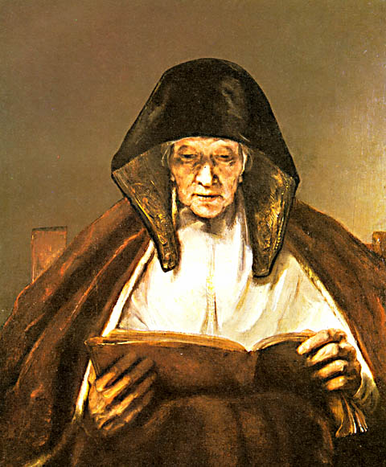
Rembrant: Olvasó öregasszony

Slide 30
A tünetek megjelenésének időpontja
Értelmi zavar kezdete
Probléma bevásárlással, pénzügyekkel
Fürdésre való képtelenség
Vizelet-visszatartási zavar
Önálló étkezésre való képtelenség
Magatartási problémák
Otthonbeli elhelyezés
halál
évek
1
2
3
4
5
6
7
8
9
10
11
12

Slide 31
Kognitív zavarok vizsgálata
Mini-Mental State vizsgálat (MMSE). Maximum 30 pont érhető el, 24 pont alatt dementia valószínűsíthető (10 pont alatt: súlyos, 20-24 pont: enyhe dementia, 25-28 pont: enyhe kognitív zavar).
Órarajzolási teszt (írja be a számokat, rajzolja be a mutatókat). Értékelési szempontok: helykitöltés, a számok sorrendje és elhelyezése, mutatók elhelyezése, feladatmegoldás gyorsasága.

Slide 36
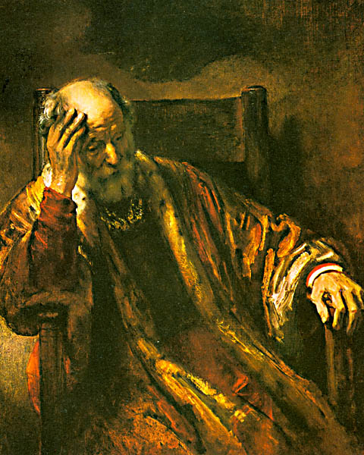
A mentális hanyatlás kezelése
Rembrant: Öreg ember

Slide 37
Preventív szemlélet!
Szűrjünk! – háziorvosi ellátásban, diabetológiai, kardiológiai ellátásban gondoljunk rá mielőbb.
MMSE, órateszt, mini-Cog
Életmód változtatás!
Bármely rizikófaktor kiiktatása a demencia előfordulását 10 %-kal csökkenti!
Pszichiátriai ellátórendszerbe rendszerint már a markánsabb klinikai tüneteket mutató középsúlyos-súlyos stádiumú páciensek kerülnek.
Ilyenkor legtöbbször már csak tüzet oltunk, progressziólassítást, viselkedési tünetcsökkentést célozva.

Slide 38
A demencia kezelés aspektusai
Farmakoterápia – nootrop szerek, antialzheimer szerek, anxiolitikum, antidepresszívum, antipszichotikum, altatószer
Memóriatréning /listák, jelzések, fizikai hely, bevésés, több érzékszerv mozgósítása/
Realitás orientációs tréning / rendszeres információ a hozzátartozóktól az orientáció fokozására, éjszakai jelzőfény, fényképek, közös élmények felelevenítése, szociális interakciók fenntartása/
Stimulus orientált lehetőségek / kártya, társasjáték, egyéb játékok, háziállatok stb/

Slide 39
Demens betegek gondozása
Hosszútávú! – A család, közvetlen környezet, egészségügyi-, szociális ellátószféra együttműködését igényli
A családi kapcsolatok pszichoszociális hálójának feltérképezése – terápia tervezés!
Cél: a páciens minél tovább a jól megszokott és érzelmileg is elfogadó környezetében maradhasson!
Otthoni segítségnyújtás szervezett keretei
A gondozó saját szükségletei, tehermegosztás!
Átmeneti intézmények, bentlakásos otthonok

Slide 40
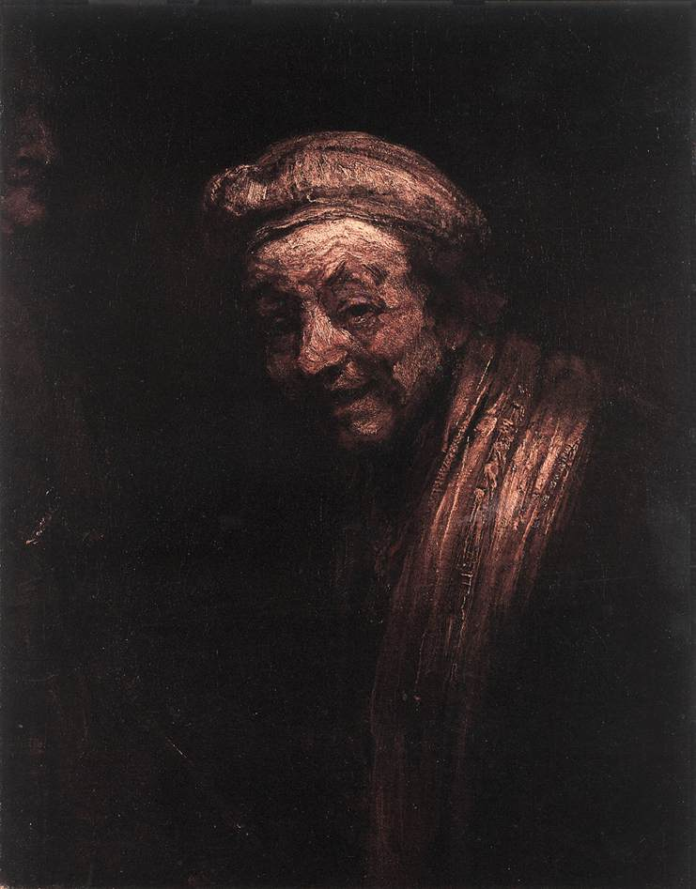
„az elmúlás szemébe kacagó bölcsesség”

Slide 41
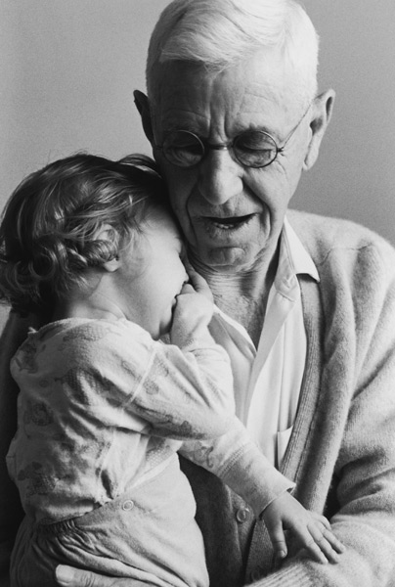
Köszönöm a figyelmüket!

